Slide 1


CHÀO MỪNG CÁC EM ĐẾN VỚI
BÀI HỌC LỊCH SỬ 7
Giáo viên: …
HÀ NỘI
HẢI PHÒNG
VINH
ĐÀ NẴNG
NHA TRANG
TP HCM

Slide 2
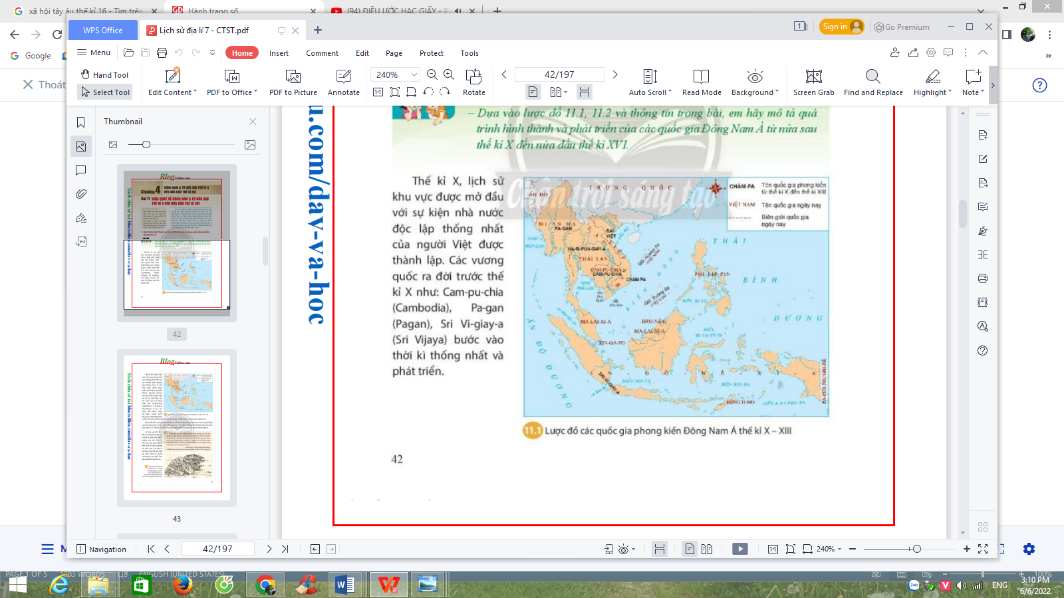
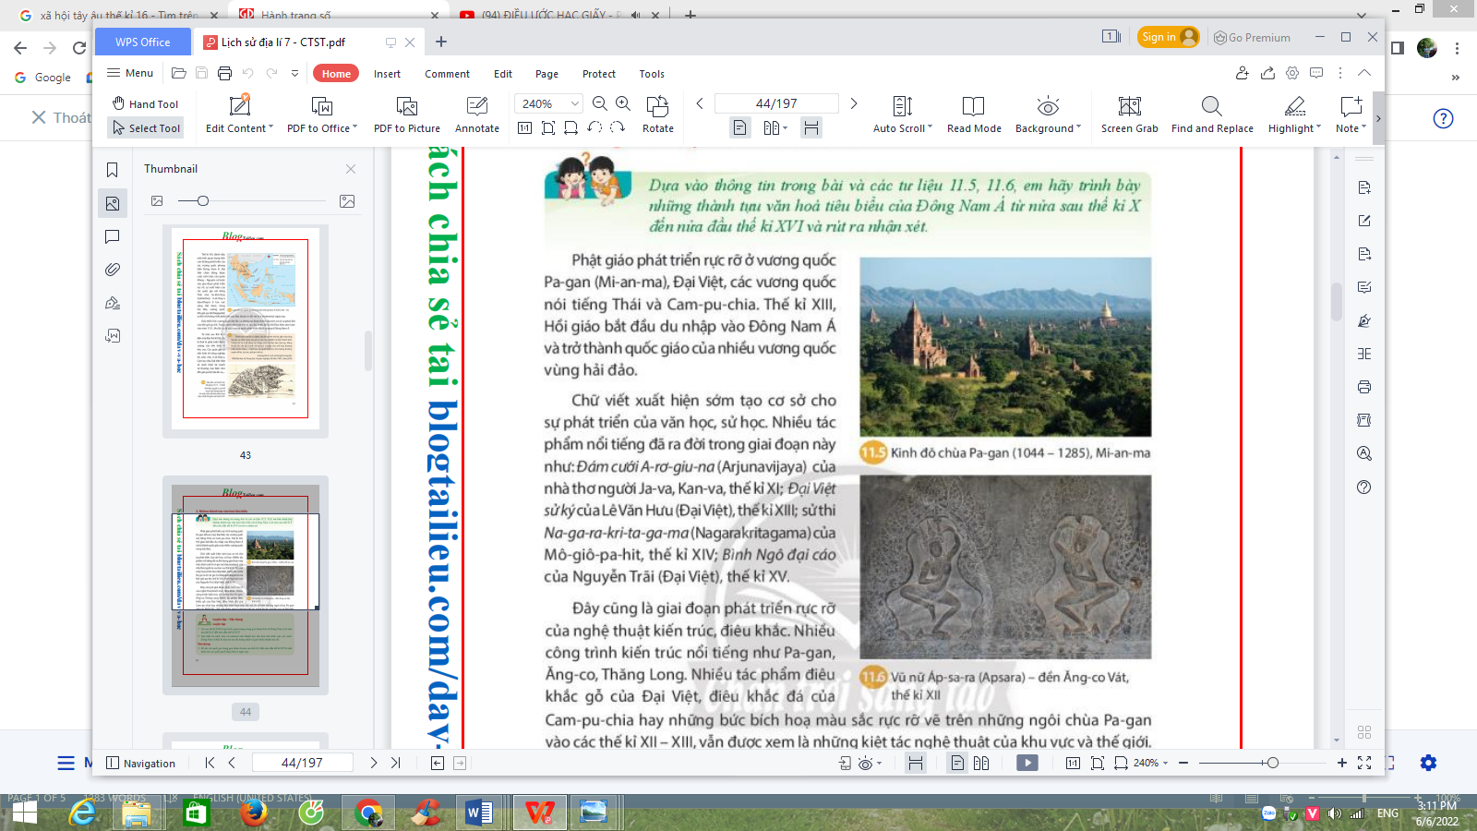
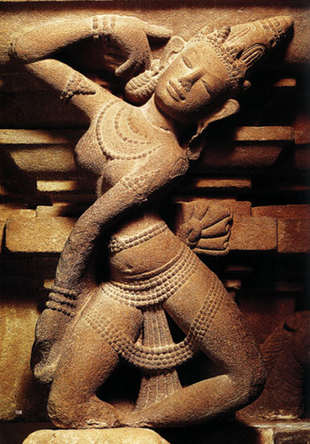
NHIỆM VỤ: QUAN SÁT TRANH VÀ TRẢ LỜI CÁC CÂU HỎI SAU
1.Hình ảnh trên giúp em liên tưởng đến khu vực nào?
2.Nêu một vài điều mà em biết về khu vực đó?
Lược đồ Đông Nam Á
TKX-TKXIII
Kinh đô chùa Pa-gan (1044-1285), Mi-an-ma
Vũ nữ Áp-sa-ra, Ăng-co-vát,TKXII

Slide 3
CHƯƠNG 4. ĐÔNG NAM Á TỪ NỬA SAU
THẾ KỈ X ĐẾN NỬA ĐẦU THẾ KỈ XVI
Tuần Tiết
Bài 11. KHÁI QUÁT VỀ ĐÔNG NAM Á TỪ NỬA SAU THẾ KỈ X ĐẾN NỬA ĐẦU THẾ KỈ XVI
1. Sự hình thành và phát triển của các vương quốc phong kiến Đông Nam Á
2. Những thành tựu văn hóa tiêu biểu

Slide 4
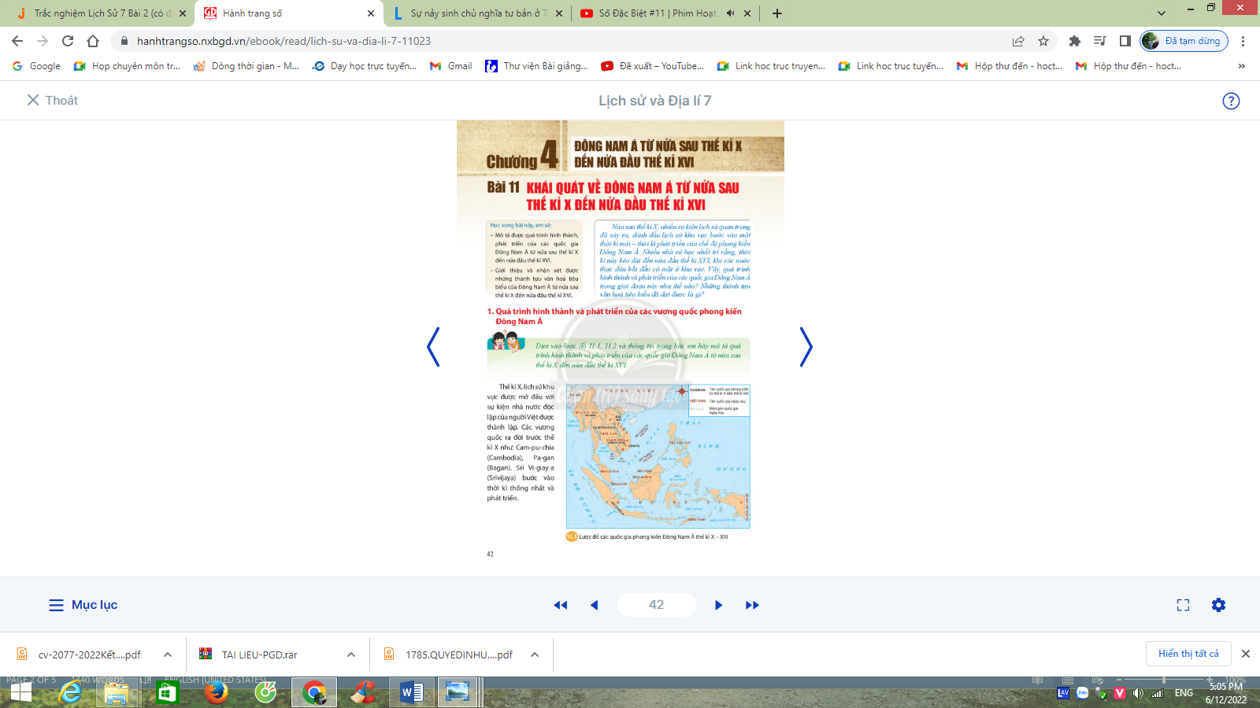
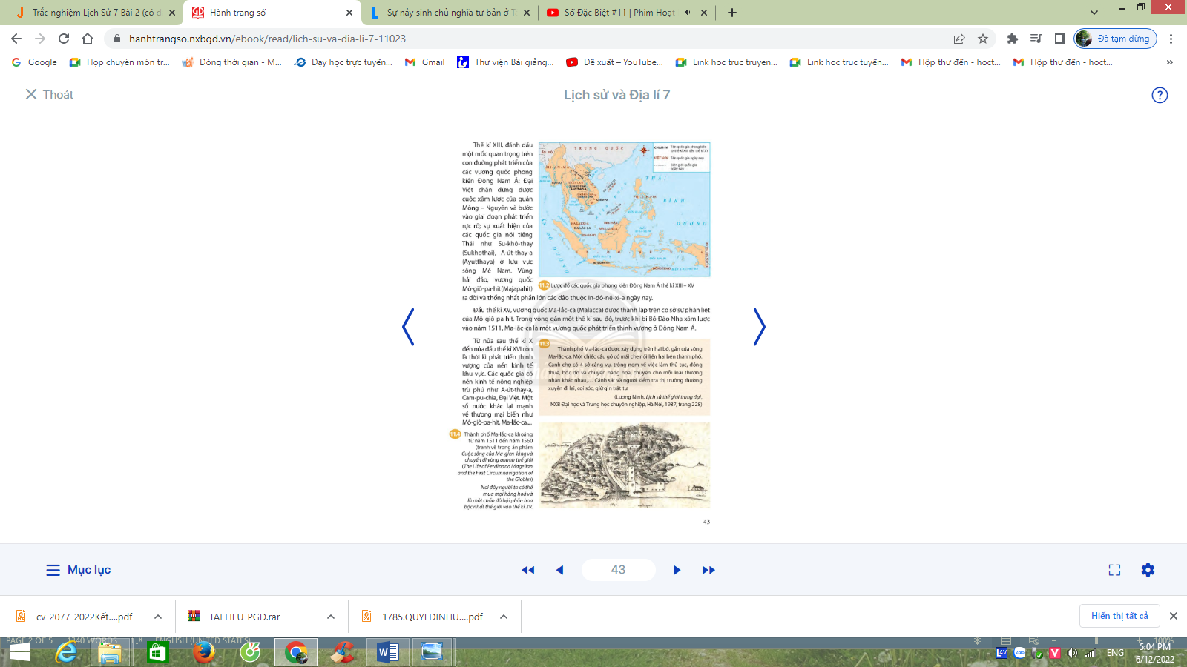
Bài 11. KHÁI QUÁT VỀ ĐÔNG NAM Á TỪ NỬA SAU THẾ KỈ X ĐẾN NỬA ĐẦU THẾ KỈ XVI
1. Sự hình thành và phát triển của các vương quốc Đông Nam Á
Quan sát lược đồ 11.1 và 11.2, tư liệu 11.4 và ảnh 11.4, em hãy:Mô tả quá trình hình thành và phát triển của các quốc gia Đông Nam Á từ nửa sau thế kỉ X đến nửa đầu thế kỉ XVI

Slide 5
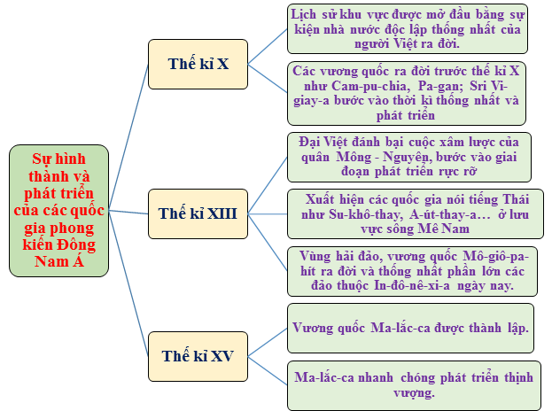

Slide 6
Bài 11. KHÁI QUÁT VỀ ĐÔNG NAM Á TỪ NỬA SAU THẾ KỈ X ĐẾN NỬA ĐẦU THẾ KỈ XVI
1. Sự hình thành và phát triển của các vương quốc Đông Nam Á
-Thế kỉ X, thời kì thống nhất và phát triển của một số quốc gia như: Cam-pu-chia, Pa-gan, Sri Vi-giay-a.
-Thế kỉ XIII, đánh dấu mốc quan trọng trên con đường phát triển của các quốc gia phong kiến Đông Nam Á.
-Thế kỉ XV, vương quốc Ma-lắc-ca được thành lập, nhanh chóng phát triển thịnh vượng.
→ Từ nửa sau thế kỉ X đến nửa đầu thế kỉ XVI là thời kì phát triển thịnh vượng của nền kinh tế khu vực.

Slide 7
Bài 11. KHÁI QUÁT VỀ ĐÔNG NAM Á TỪ NỬA SAU THẾ KỈ X ĐẾN NỬA ĐẦU THẾ KỈ XVI
2. Những thành tựu văn hóa tiêu biểu
Quan sát tranh ảnh (hình 11.5 và 11.6), đọc tài liệu (Kênh chữ SGK/44) em hãy:
Lập bảng thống kê các thành tựu văn hóa tiêu biểu của Đông Nam Á từ nửa sau thế kì X đến TKXVI theo mẫu
Lĩnh vực | Thành tựu

Slide 8
Lĩnh vực | Thành tựu
Tôn giáo
Chữ viết
Văn học, sử học
Kiến trúc - điêu khắc
+ Phật giáo phát triển rực rỡ.
+ Thế kỉ XIII, Hồi giáo bắt đầu du nhập vào Đông Nam Á
Sớm xuất hiện, tạo cơ sở cho sự phát triển của văn học, sử học.
+ Đám cưới A-rơ-giu-na của nhà thơ Kan-va (người Java), thế kỉ XI
+ Đại Việt sử ký của Lê Văn Hưu thế kỉ XIII
+ Sử thi Na-ga-ra-kri-ta-ga-ma của Mô-giô-pa-hit, thế kỉ XIV
+ Bình Ngô đại cáo của Nguyễn Trãi (Đại Việt), thế kỉ XV
+ Nhiều công trình kiến trúc nổi tiếng như: Pa-gan, Ăng-co, Thăng Long
+ Nhiều tác phẩm điêu khắc như điêu khắc gỗ của Đại Việt, điêu khắc đá của Cam-pu-chia

Slide 9
Bài 11. KHÁI QUÁT VỀ ĐÔNG NAM Á TỪ NỬA SAU THẾ KỈ X ĐẾN NỬA ĐẦU THẾ KỈ XVI
2. Những thành tựu văn hóa tiêu biểu
Lĩnh vực | Thành tựu
Tôn giáo | + Phật giáo phát triển rực rỡ. + Thế kỉ XIII, Hồi giáo bắt đầu du nhập vào Đông Nam Á
Chữ viết | Sớm xuất hiện, tạo cơ sở cho sự phát triển của văn học, sử học.
Văn học, sử học | + Đám cưới A-rơ-giu-na của nhà thơ Kan-va (người Java), thế kỉ XI + Đại Việt sử ký của Lê Văn Hưu thế kỉ XIII + Sử thi Na-ga-ra-kri-ta-ga-ma của Mô-giô-pa-hit, thế kỉ XIV + Bình Ngô đại cáo của Nguyễn Trãi (Đại Việt), thế kỉ XV
Kiến trúc - điêu khắc | + Nhiều công trình kiến trúc nổi tiếng như: Pa-gan, Ăng-co, Thăng Long + Nhiều tác phẩm điêu khắc như điêu khắc gỗ của Đại Việt, điêu khắc đá của Cam-pu-chia

Slide 10
LUYỆN TẬP
Nhiệm vụ học tập: Hoàn thành những bài tập trắc nghiệm sau (Vòng quay may mắn)

Slide 11





VÒNG QUAY
MAY MẮN
30
20
1
2
3
40
10
50
80
4
5
60
70
QUAY

Slide 12






Câu 1. Từ thế kỉ XIII, người Thái di cư từ phía bắc xuống phía nam đã dẫn tới sự hình thành của hai quốc gia nào?
A. Su-khô-thay và Lan Xang.
B. Cham-pa và Su-khô-thay.
C. Pa-gan và Cham-pa.
D. Mô-giô-pa-hit và Gia-va.
QUAY VỀ

Slide 13




Câu 2. Vương quốc Su-khô-thay là tiền thân của quốc gia nào hiện nay?
A. Mi-an-ma.
B. Ma-lai-xi-a.
D. In-đô-nê-xi-a.
C. Thái Lan.
QUAY VỀ

Slide 14




Câu 3. Vương quốc Pa-gan là tiền thân của quốc gia nào hiện nay?
A. Cam-pu-chia.
B. Mi-an-ma.
C. Phi-lip-pin.
D. Lào.
QUAY VỀ

Slide 15




Câu 4. Vương triều nào đã thống nhất được In-đô-nê-xi-a?
A. Xu-ma-tơ-ra.
B. Gia-va (Mô-giô-pa-hít) .
C. Xu-la-vê-di..
D. Ca-li-man-tan.
QUAY VỀ

Slide 16
Câu 5. Văn hóa Đông Nam Á chịu ảnh hưởng mạnh mẽ nhất từ nền văn hóa nào?
A. Ấn Độ.
B. Trung Quốc.
C. Nhật Bản.
D. Phương Tây.
QUAY VỀ

Slide 17
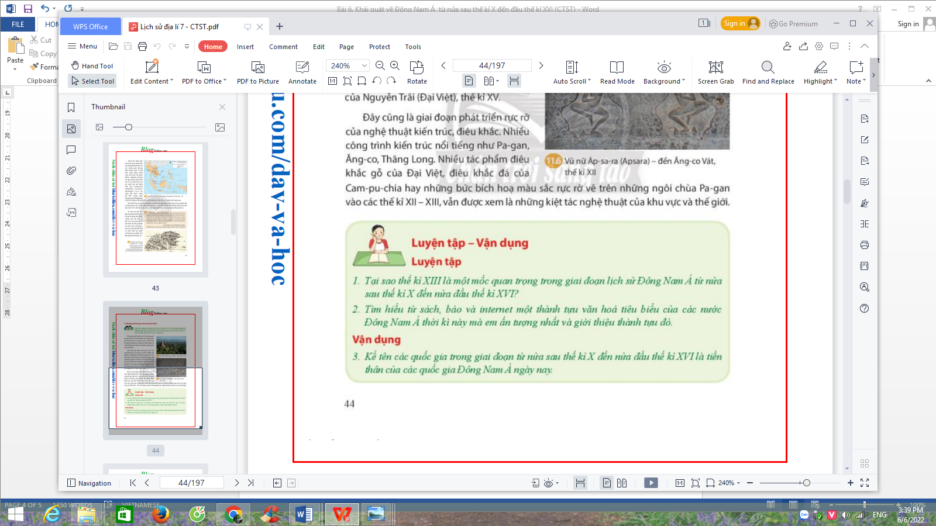
VẬN DỤNG
Nhiệm vụ học tập: Dựa vào kiến thức vừa học hãy hoàn thành bài tập 2 SGK/44

Slide 18
HƯỚNG DẪN HỌC SINH TỰ HỌC
1.Học bài
2.Làm bài tập phần vận dụng
3.Chuẩn bị bài mới: Bài 12 _ VƯƠNG QUỐC CAM-PU-CHIA

Slide 19

CẢM ƠN CÁC EM!
CHÚC CÁC EM HỌC TỐT!

